Slide 1
Межпредметность физической культуры как система целевых установок воспитания подрастающего поколения
Корольков Алексей Николаевич, кандидат технических наук, доцент кафедры физического воспитания и спортивной тренировки ГАОУ ВО «Московский городской педагогический университет»

Slide 2
СОСТОЯНИЕ ЗДОРОВЬЯ НАСЕЛЕНИЯ (1437 публикаций, 15 диссертаций)

Slide 3
Двигательная активность – физиологическая потребность Дети 7 лет - 21 час в неделю 7-14 лет - 14 часов в неделю Старше 14 лет - 7 часов в неделю

Slide 4
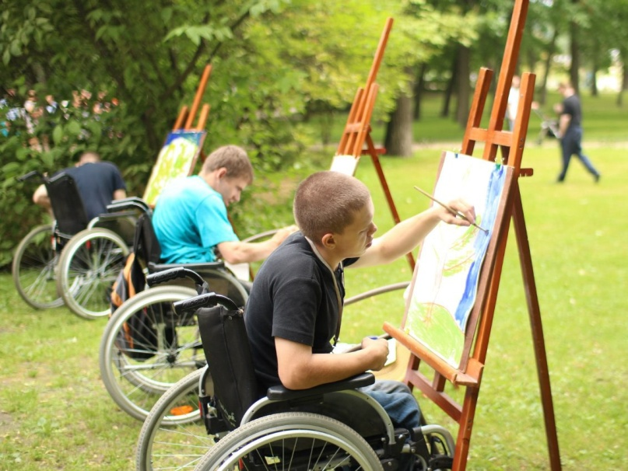
Изменение образа жизни Информатизация Снижение когнитивной активности Снижение антиципативных способностей 2,25 часа занятий на уроках физической культуры в неделю недостаточно НЕОБХОДИМО УВЕЛИЧИТЬ ОБЪЕМ ДВИГАТЕЛЬНОЙ АКТИВНОСТИ, удовлетворяющий физиологические потребности

Slide 5
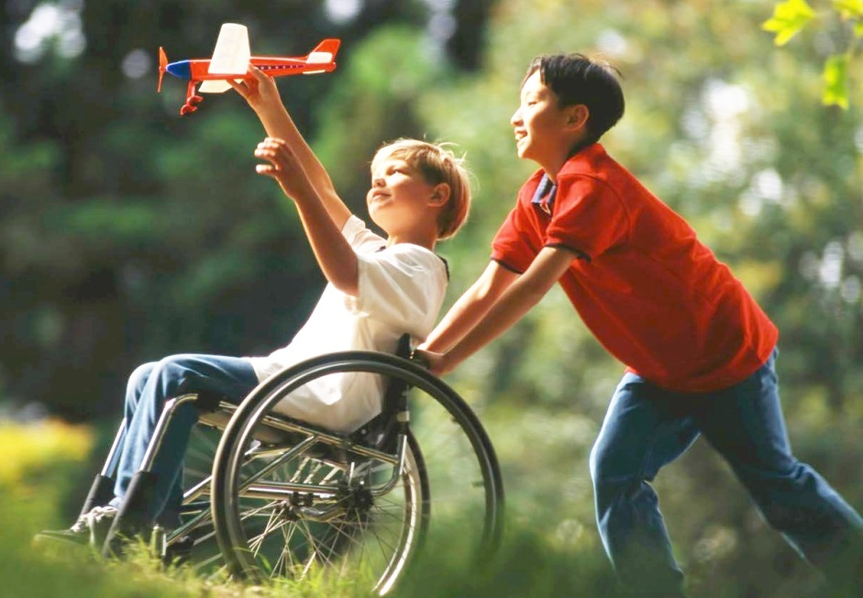
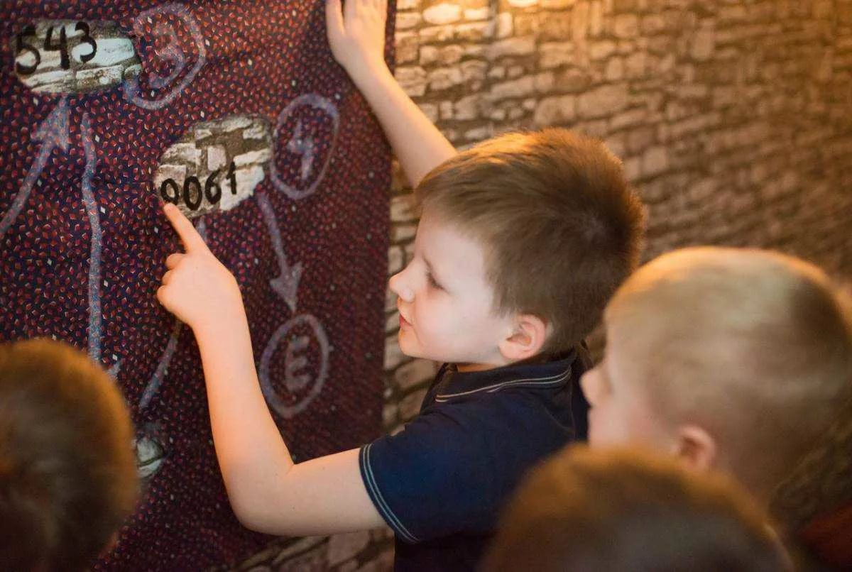
НОВЫЕ ФОРМЫ игровая и соревновательная форма инвариантность к состоянию здоровья ВЫСОКАЯ мотивациЯ учеников к занятиям физической культурой быть привлекательными для родителей учитывать ведущий вид деятельности иметь отношение к их профессиональному будущему развивающая и оздоровительная направленность развитие интеллекта

Slide 6
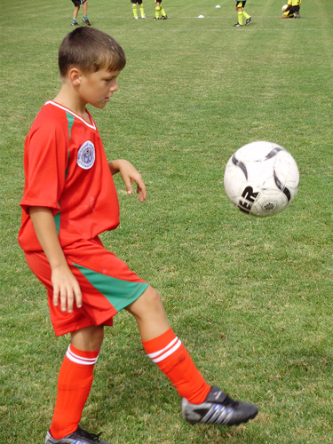
Квесты, межпредметные проекты и двигательные задания, мнемотехнические приемы
должны носить игровой характер, совмещать в себе выполнение физических упражнений и освоение, трансформацию новых знаний и умений по разным школьным предметам.

Slide 7
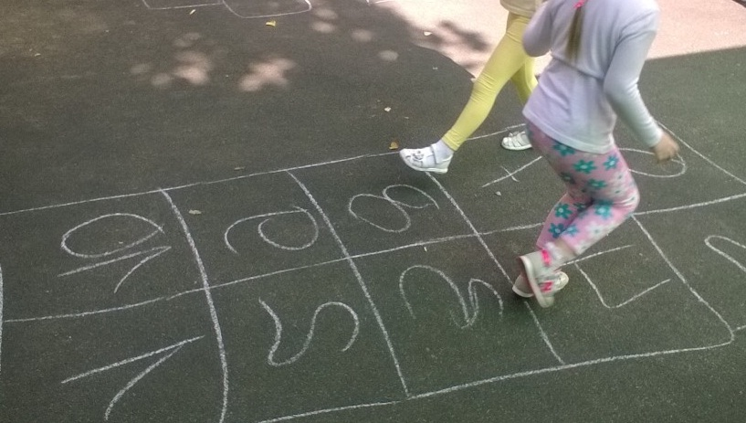
Квесты, межпредметные проекты и двигательные задания, мнемотехнические приемы
Прямые задачи имеют целью оценку (угадывание, решение) предлагаемого образа или движения по некоторым представленным исходным параметрам. Обратные задачи представить (выбрать) заданный образ или реализовать движение с заданными параметрами.
Эти задачи решаются в условиях неопределенности, требующих проявления интеллектуальных усилий и, часто, с ограничениями времени их решения.

Slide 8
МЕЖПРЕДМЕТНЫЕ ОСНОВАНИЯ
Физика: кинематические параметры совершаемых движений и перемещений спортивных снарядов
География: пространственные характеристики объектов, располагаемых и перемещаемых в спортивной (игровой) зоне
История: временной аспект событий, процессов и явлений
Биология: пространственно-временные параметры и характеристики процессов массо-энерго и информационного обмена, происходящие внутри биологических объектов

Slide 9
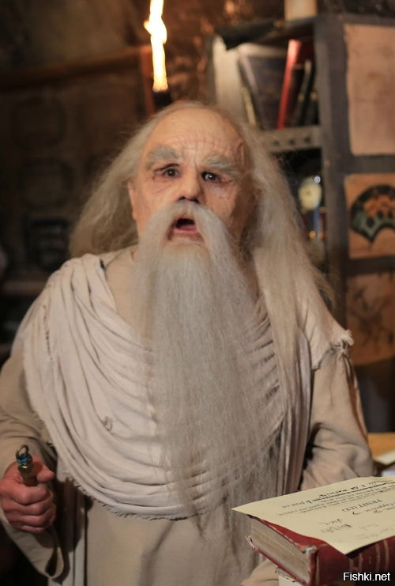
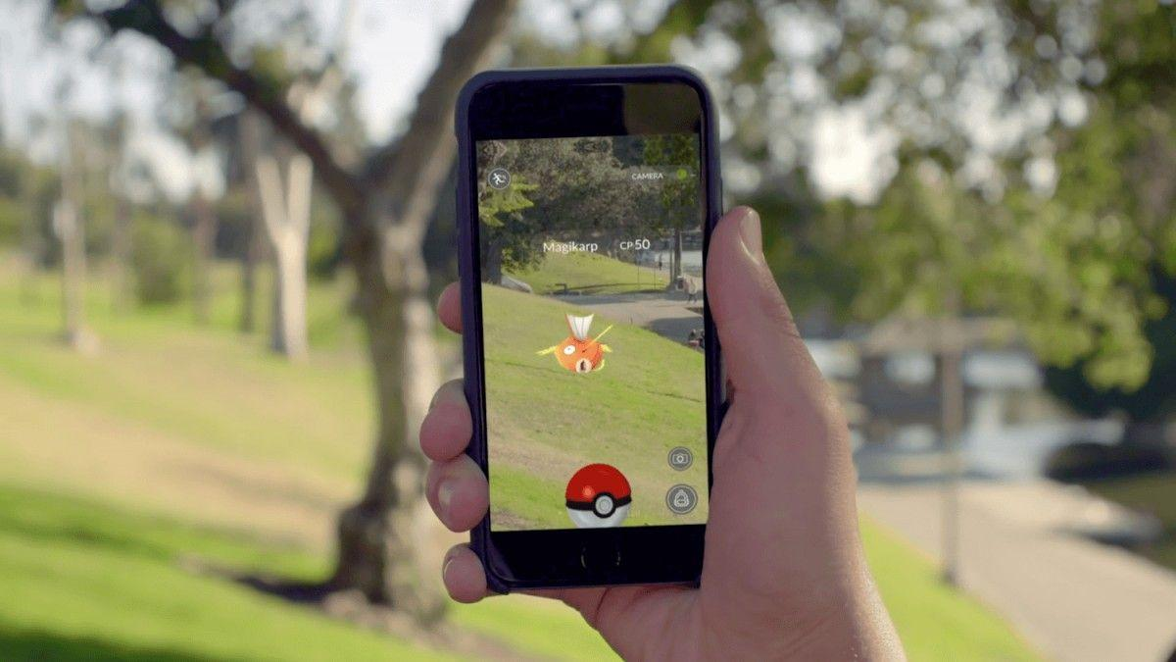
КВЕСТЫ
1. Определенная цель
2. Последовательность преодоления этапов
3. Интеллектуальные задачи
4. Подсказки в виде схематических рисунков, картинок, предметов, символов, карт, ключей, пазлов и т.п.
5. Ведущий-аниматор.
6. Ограничения во времени.

Slide 10
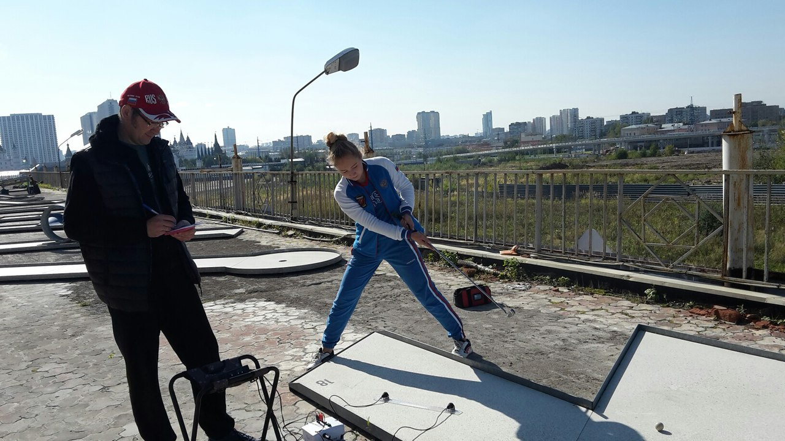
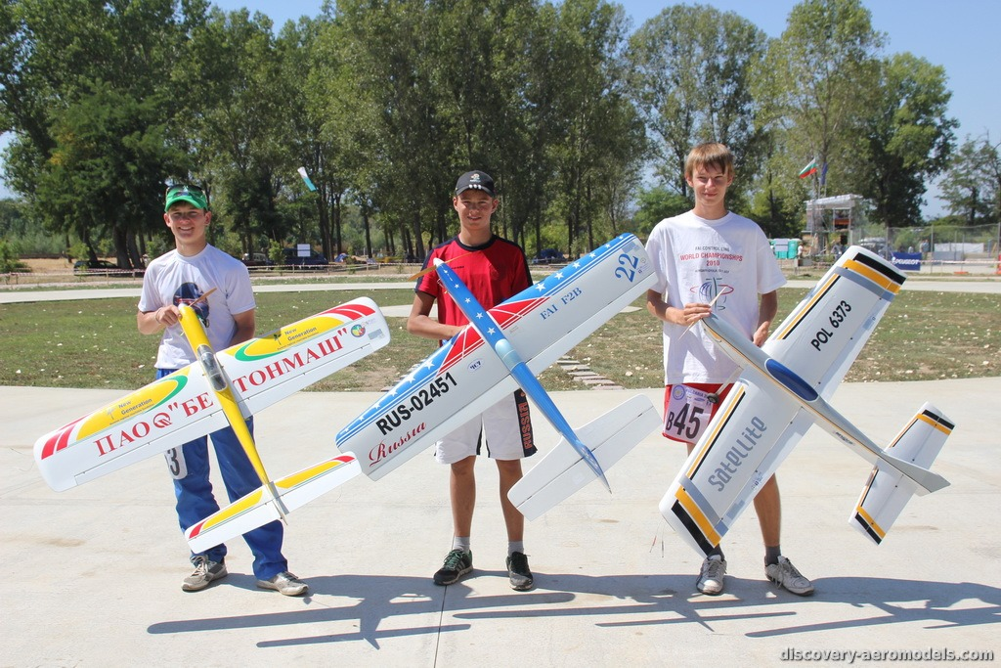
Межпредметные проекты
Приобретение знаний во время игры
Приобретение знаний при организации игры
Двигательная активность при практической реализации

Slide 11
ДВИГАТЕЛЬНЫЕ ЗАДАНИЯ
ХИЩНИКИ – ТРАВОЯДНЫЕ
ТРИ СТИХИИ
ПЛАНЕТЫ
ПЕРЕСЕЧЕНИЕ-ОБЪЕДИНЕНИЕ МНОЖЕСТВ
ИСТОРИЧЕСКИЕ ДАТЫ
АРИФМЕТИЧЕСКИЕ ОПЕРАЦИИ
КОНСТРУИРОВАНИЕ МОЛЕКУЛ
ГЛАСНЫЕ-СОГЛАСНЫЕ
И Т.П.
БОЛЕЕ 120 МЕЖПРЕДМЕТНЫХ ДВИГАТЕЛЬНЫХ ЗАДАНИЙ

Slide 12
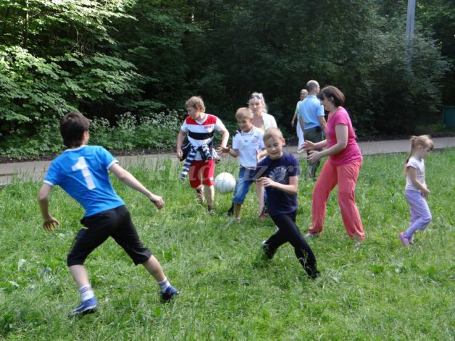
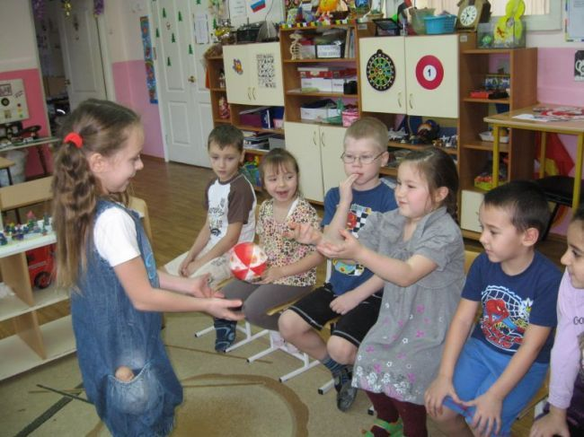
ДВИГАТЕЛЬНЫЕ ЗАДАНИЯ

Slide 13
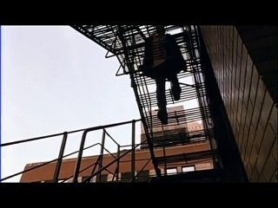
МНЕМОТЕХНИЧЕСКИЕ ПРИЕМЫ
ЗАПОМИНАНИЕ НОМИНАЛЬНОЙ ИНФОРМАЦИИ
УПРАЖНЕНИЯ С ЧЕТКОЙ РИТМО-ТЕМПОВОЙ СТРУКТУРОЙ
«Я узнал, что у меня есть огромная семья….»

Slide 14
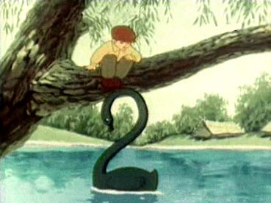
СПАСИБО ЗА ВНИМАНИЕ

